Slide 1

Deskundigheid & Kwaliteit
Les 4 | MZ3
13.5 (MZ)

Slide 2

13.5 Ondersteuning bij financiering
Nadruk ligt altijd op ondersteuning van de cliënt bij aanvraag & administratie financiering
Basisprincipes zijn:
Laat cliënt zelf de regie houden
Betrek naasten bij ondersteuning
Maak draagkracht/draaglastanalyse
Problemen niet overnemen maar ondersteunen bij oplossing
Analyseer complexiteit (wat kan cliënt aan)
Betrek naasten hierbij

Slide 3
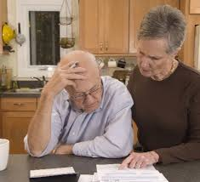
Specifieke ondersteuning
Erg ingewikkelde regelingen/procedures
Ondersteun door samen de dingen te regelen
Zo leren jullie samen
Doe alle handelingsacties samen met de cliënt:
Websites instanties bezoeken
Toelichten/uitleggen
Formulieren invullen
Juiste loket vinden
Achteraf uitleg geven
Check achteraf of cliënt echt alles heeft begrepen

Slide 4
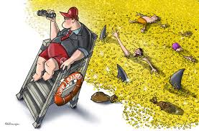
Geld lenen
Leen nóóit geld van cliënten
Gebruik situatie cliënten dus nooit om je eigen financiële proveproblemen op te lossen
Leen ook nooit geld uit aan cliënten (ook geen kleine bedragen)
Je helpt hen er niet mee
Zij moeten leren omgaan met geld
Ondersteun hen hierbij of schakel een budgetcoach in

Slide 5
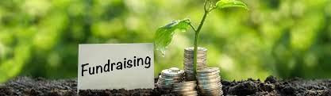
Fundraising
Geld inzamelen bij particulieren, bedrijven of goededoelenorganisaties
Kleinschalig (in stadswijk/dorp)
Grootschalig (via social media), dan heet het geen fundraising maar?
Crowdfunding Help Ellen
Dit doe je nooit zelf voor een cliënt, waarom niet?
Dan willen ze het allemaal
Je kunt familie of vrienden op het idee brengen

Slide 6

Fundraising voldoet aan volgende punten:
Duidelijk doel: voor wie en waarvoor is het geld nodig?
Concreet benodigd bedrag noemen
Zekerheden bieden dat geld goed terecht komt (controle accountant)
Kort, duidelijk verhaal waarom geld nodig is en er geen andere manieren zijn
Update over voortgang
Bedankje bij overgemaakt bedrag

Slide 7


Angerenstein
Ga naar welzijn.angerenstein.nl
Ga naar Maatschappelijke zorg
Ga dan naar Maatschappelijke zorg 2
Naar VW thema 13
Maak opdracht 7
Sla je opdrachten goed op in je pc, is aan het eind van LP 10 je bewijs van inzet en voorwaarde om de toets te kunnen halen.

